Slide 1


Guidelines
Panel Discussion 2 - Panel Discussion: The Industry Response
ICT and the ICT sector form the backbones of a smart sustainable city where economic growth and quality of life are complementary to each other through careful urban planning strategies. This session will explore the role that ICTs and the ICT sector play in shaping smart sustainable cities. This session will also look at how ICT solutions can be integrated in the context of Latin America.

Slide 2
Las TELCOS como proveedores del entorno de desarrollo de Ciudades Inteligentes y Sostenibles
ITU Workshop on
Shaping Smart Sustainable Cities (SCC)
in Latin America
(Lima, Peru, 5 December 2013)
Abel Maguiña R.
Safety Services Manager
Telefonica del Peru
abel.maguina@telefonica.com

Slide 3

Telefónica_
Infraestructura y Servicios Digitales para Smart Cities
Lima, Perú. Diciembre 2013

Slide 4













Todas las ciudades tienen retos de sostenibilidad que gestionar
Gestión de Residuos
Monitoreo y control de la contaminación
Ej. San Pablo, Bogotá, San José de Costa Rica
Ej. México City, Santiago de Chile
Distintos intereses y retos de las ciudades
Tráfico y movilidad
Diversificación de energía
Ej. Barcelona, Quito, Santander
Ej. Múnich,
Ámsterdam
Calidad de Vida
(seguridad, salud y
educación)
Agua y saneamiento
Ej. Santiago de Chile, Rio de Janeiro, Lima
Ej. Rio de Janeiro,
Madrid, México
Fuentes: (1) McKinsey Global Institute - Big Data Report, May 2011. (2) 2012E, Strategy Analytics , Global Social Network Market Forecast, Oct 2011. (3) United Nations, April 2010, (4) Youtube 2011
Notes:
Todas las ciudades del mundo tienen distintos retos que solventar.l Algunos son comunes otros un poco más específicos. Gracias a la experiencia y presencia global de Telefónica hemos podido conocer de nuestros clientes – LAS CIUDADES – sus necesidades.

Slide 5
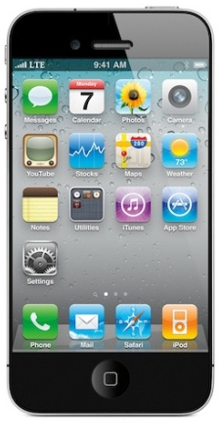


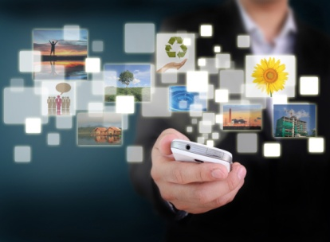


Hoy nuestras vidas se han convertido en digitales
Con la penetración
masiva de Smartphones
Cada 60 segundos…
2 millones vídeos
En España se descargan al día 2,7millones Apps
30 Apps por segundo!!!
700.000 mensajes
175.000 tweets
Notes:
5
Desde entonces se ha producido una explosión tecnológica en la vida de las personas.
España ocupa la primera posición europea en penetración de smartphones, con el 55,2% del parque móvil (ComScore, junio 2012)
En España se descargan al día 2,7millones Apps... 30 por segundo (The App Date, septiembre 2012)
Como resumen lo que ocurre en las plataformas más importantes cada 60 segundos, en YouTube se ven 2 millones de vídeos, en Facebook se mandan 700.000 mensajes, y en Twitter se publican 175.000 tweets (Social Jumpstart, marzo 2012)

Slide 6

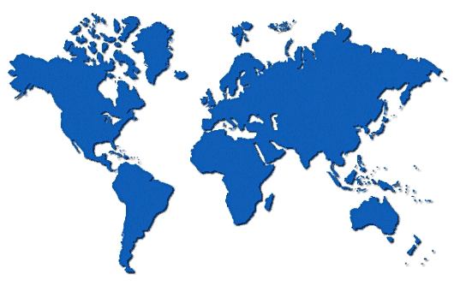
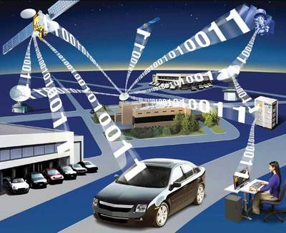
Pero esto es sólo el inicio, la siguiente oleada es la revolución de las máquinas
200 millones conexiones M2M al 2012
Cada día se generan
2,5 quintillones de bytes en el mundo
(1 quintillón = 10³⁰)
50.000 millones
de dispositivos conectados en 2020
…y la mayoría de estas conexiones se desarrollarán en
CIUDADES
Notes:
6
Pero esto es sólo el principio. Estamos viendo cómo la siguiente oleada de transformación viene de la mano de la conectividad entre máquinas. Hoy en día cualquier dispositivo puede disponer de capacidad para transmitir información en tiempo real.
Para poner en números la relevancia de este fenómeno sólo tenemos que ver que en 2012 se espera alcanzar la cifra de 200 millones de conexiones M2M en el mundo, creciendo a un ritmo de un 20% anual. (Fuente: Gartner)
Un total de 50 mil millones de dispositivos conectados a la red habrá en todo el mundo para el año 2020, según la visión del estudio Sociedad Conectada de Ericsson.
Cada día se crean 2,5 quintillones de datos de distintas fuentes, incluyendo sensores, social media y billones de dispositivos móviles en el mundo, haciendo cada vez más difícil el almacenamiento y análisis de la información, pero esto sin duda presenta una oportunidad en términos de mejora de competitividad, eficiencia, y nuevas fuentes de ingresos. (IBM, octubre 2012)

Slide 7

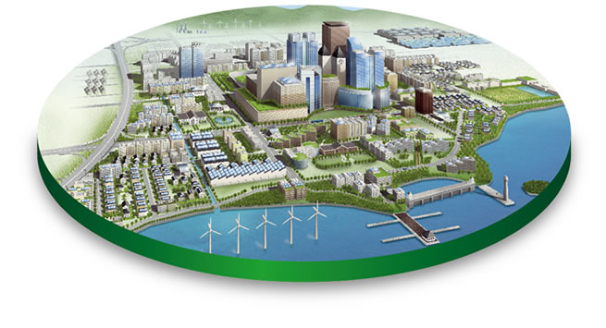

Es necesario integrar las tecnologías en la reflexión estratégica de la ciudad
Aspectos tecnológicos
Aspectos no tecnológicos
APIs y Estándares Abiertos
Modelo Abierto a Terceros
Arquitectura de Referencia
Enfoque Holístico (tecnológico, operativo, financiero y legal/regulatorio)
Escalabilidad, Modularidad, Flexibilidad
Valor para el Ciudadano
Conocimiento Técnico y Experiencia
Foco en Economía Local
con Ambición Global
Excelencia en Investigación
Valor-Compromiso-Garantías
Notes:
Responsable: Juan Campillo [Revisado OK]

Slide 8







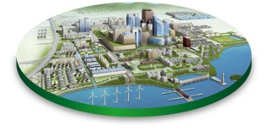

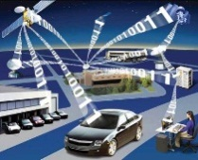
En resumen…
Gestión de Residuos
Monitoreo y control de la contaminación
Penetración masiva de Smartphones
Cada 60 segundos…
Ej. San Pablo, Bogotá, San José de Costa Rica
Ej. México City, Santiago de Chile
Distintos intereses y retos de las ciudades
Tráfico y movilidad
Diversificación de energía
2 millones vídeos
Ej. Barcelona, Quito, Santander
Ej. Múnich,
Ámsterdam
En España se descargan al día 2,7millones Apps
30 Apps por segundo!!!
700.000 mensajes
Calidad de Vida
(seguridad, salud y
educación)
Agua y saneamiento
175.000 tweets
Ej. Santiago de Chile, Rio de Janeiro, Lima
Ej. Rio de Janeiro,
Madrid, México
Fuentes: (1) McKinsey Global Institute - Big Data Report, May 2011. (2) 2012E, Strategy Analytics , Global Social Network Market Forecast, Oct 2011. (3) United Nations, April 2010, (4) Youtube 2011
Tendencia y Medios
Necesidades de las Ciudades
200 millones conexiones M2M en 2012
Aspectos tecnológicos
Aspectos no tecnológicos
Cada día se generan
2,5 quintillones de bytes en el mundo
(1 quintillón = 10³⁰)
APIs y Estándares Abiertos
Modelo Abierto a Terceros
Arquitectura de Referencia
Enfoque Holístico (tecnológico, operativo, financiero y legal/regulatorio)
50.000 millones
de dispositivos conectados en 2020
Escalabilidad, Modularidad, Flexibilidad
Valor para el Ciudadano
La mayoría de estas conexiones se desarrollarán en
CIUDADES
Conocimiento Técnico y Experiencia
Foco en Economía Local
con Ambición Global
Excelencia en Investigación
Valor-Compromiso-Garantías
Indicadores de digitalización
Consideraciones para el modelamiento
Notes:
Responsable: Juan Campillo [Revisado OK]

Slide 9
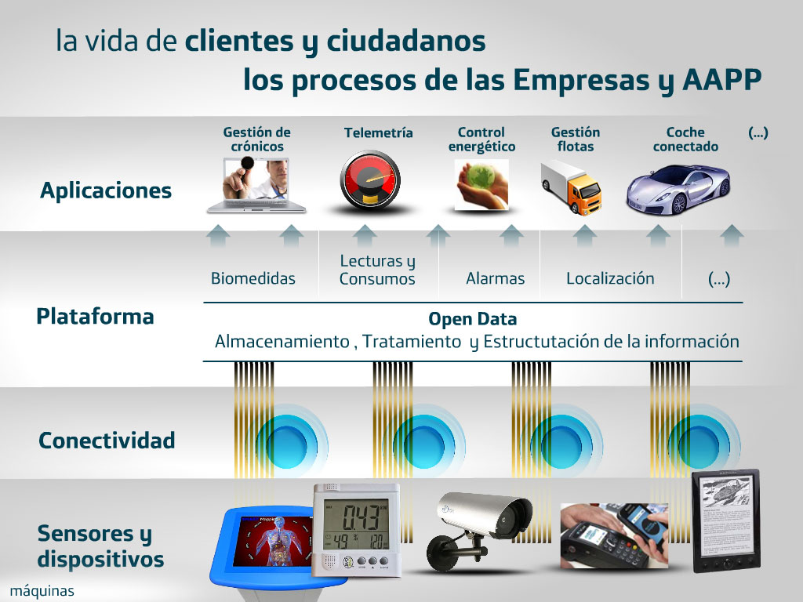
Apostando por la transversalidad como clave para transformar la ciudad…
Transversalidad, como instrumento integrador de todos los sectores organizando sistemas alrededor de un eje determinado

Slide 10

Modelo Smart City Telefónica_
Notes:
10

Slide 11







El modelo que propone Telefónica es escalable y sostenible
Soluciones
verticales E2E
Plataforma
Smart City
Incorporación de capacidades
Big Data
a la Plataforma

Slide 12
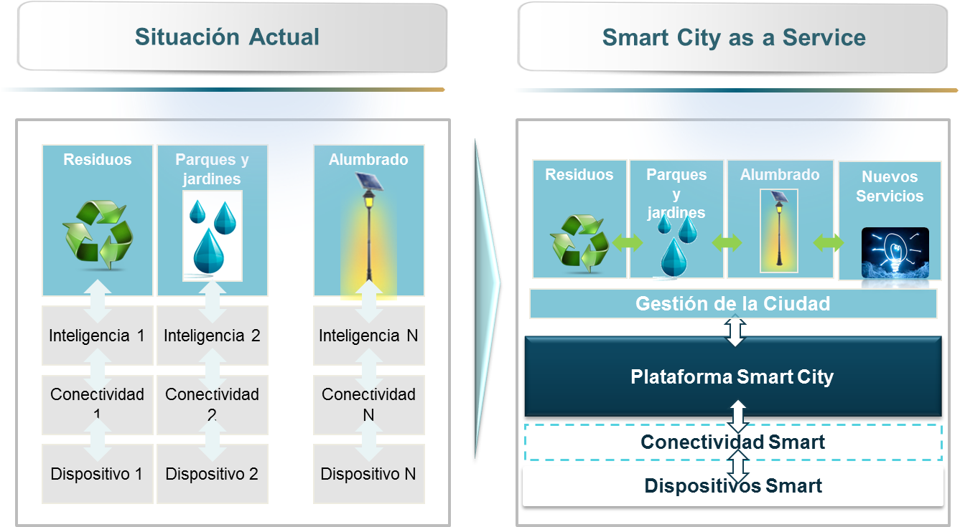





Creemos que la tecnología debe integrarse en la estrategia de ciudad
… y apostar por la transversalidad como clave para transformarse en una ciudad inteligente…
… con diversidad de objetivos para múltiples beneficios
Reducción de costes y eficiencia
Competitividad económica
Gobierno y planificación de la ciudad
Sostenibilidad y calidad de vida
Innovación
Notes:
Transversalidad , instrumento globalizante de carácter interdisciplinario que recorre la totalidad de las disciplinas organizando sistemas alrededor de un determinado eje.

Slide 13
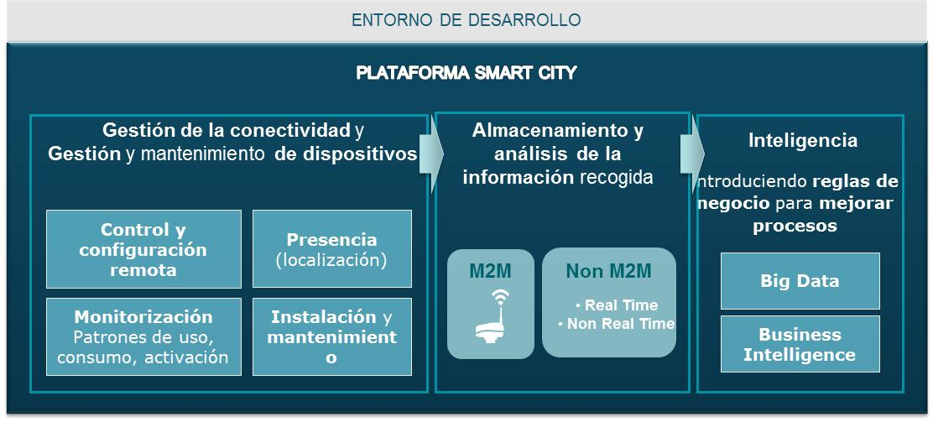
Telefonica ofrece la tecnología para construir progresivamente la Smart City
potenciando el tejido empresarial local, que atraiga a las empresas y talento alrededor de la Smart City
Habilitando el entorno para desarrollar servicios digitales para el ciudadano y

Slide 14

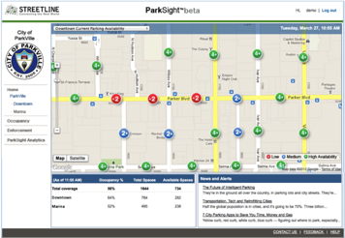
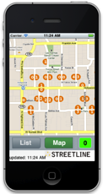

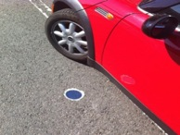

Algunos ejemplos de servicios finales: Smart Parking
Sensorización de plazas de aparcamiento (ocupación e ilegalidad)
Aplicación para el usuario y Aplicación para el gestor y supervisor (gestión privada en estacionamiento regulado y pública en parkings públicos y reservas)
Señalización dinámica
Smart card / NFCs
Gestión dinámica precios (coordinada entre estacionamiento regulado, parking públicos y plazas reservadas)
Aumento de la ocupación y de los ingresos
Mejora de la gestión de la multas
Aumento de la eficiencia de los inspectores
Ajustar el Precio a la demanda real

Slide 15

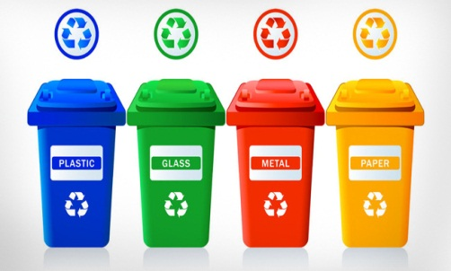
Ejemplos de servicios finales: Gestión de residuos
Recogida de residuos
Sensorización básica
(offiline)
Sensorización avanzada
(online)
Disminución del tiempo de respuesta ante necesidades del ciudadano
Ahorro en costes de mantenimiento
Optimización de rutas
Reducción del tiempo perdido no productivo
Mejora de la colocación de contenedores e inventario permanentemente actualizado
Incremento de la recogida selectiva
Reducción del tiempo de planificación diario de las diferentes rutas y tareas
Disminución de la cantidad total de residuos producidos
Ahorro de combustible y emisiones CO2
Detección y eliminación de puntos negros: de mala separación y desbordamientos
Notes:
Sensorización básica (offiline)
Se instalan dispositivos RFID en todos los contenedores
Los camiones recolectores pesan los contenedores
Con los datos recolectados podemos definir nuevos patrones de recogida basados en los comportamientos de los ciudadanos
Sensorización avanzada (online)
Mediante sensores instalados en los contenedores conocemos real time la ocupación y podemos diseñar rutas dinámicas de recolección. Optimizamos la ruta, el numero de camiones necesarios y conocemos el estado de los contendores, mejorando la calidad del servicio.

Slide 16
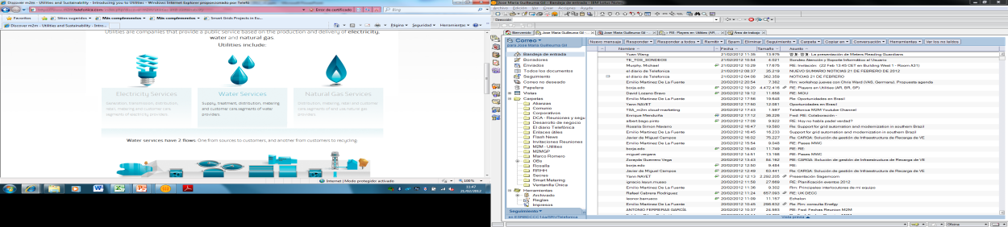





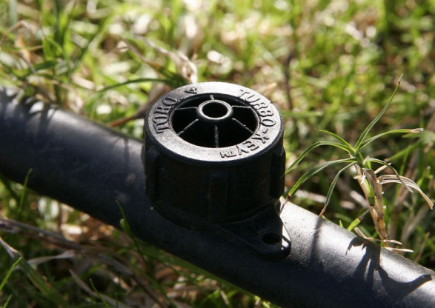
Ejemplos de servicios finales: Riegos en Parques y Jardines
Establecer criterios centralizados de ahorro de agua y energía que permitan una jardinería sostenible con un sistema basado en información en tiempo real
Aplicación ahorro de agua y energía
Información de consumos de agua por sectores, acumulados históricos
Comparativa entre consumo real y teórico.
Políticas de riego aplicadas según meteorología, estado de la vegetación y de la zona
Alarmas de riego por sobre / sub caudal, fugas y/o roturas
Equipos de bajo consumo y bajo mantenimiento
Inteligencia en los equipos en origen
Notes:
Aplicación ahorro de agua y energía (meteorología, fugas de agua, consumos anormales, roturas de tuberías, etc.)
Información de consumos de agua por sectores, acumulados históricos
Comparativa entre consumo real y teórico.
Políticas de riego aplicadas según meteorología (lluvia, temperatura, viento, humedad…) estado de la vegetación y de la zona
Alarmas de riego por sobre / sub caudal , fugas y/o roturas
Equipos de bajo consumo y bajo mantenimiento (sostenibles)
Inteligencia en los equipos en origen (independizar la operatividad de los sistemas de comunicación)

Slide 17

Hacia las Smart Cities en América Latina y Perú_
Notes:
17

Slide 18


Retos de implementación de las Smart Cities en América Latina
América Latina es una región en crecimiento económico y productivo en el que se requieren hacer inversiones importantes
Retos en el
despliegue de red para provisión de servicios
El despliegue de infraestructura para soportar los sistemas y servicios relacionados con Smart Cities tiene un alto costo...
Distintos conceptos sobre lo que es una Smart City
Mensajes distinto por parte de cada integrador, confunde y retrasa a los Gobiernos Locales en la toma de decisiones para iniciar el despliegue de las soluciones Smart.

Slide 19










Retos de implementación de las Smart Cities en América Latina: Caso Perú
Población urbana: 22.688.000 hab.
Gasto público promedio (% PIB): 17,40%
Datos Generales*
 | 2010-2015 | 2015-2020 | 2020-2025 | 2025-2030
Crecimiento Urbano | 1,57 % | 1,45 % | 1,34 % | 1,16 %
Población Urbana % | 76,9 % | 78,7 % | 80,3 % | 81,7 %
Infrastructure
Gov. Willingness**
Digital Economy
 | 1.000K hab. | 300K hab. | 100K hab.
Ciudades por # de habitantes | 1 | 9 | 22
Porcentaje población urbana | 37% | 55% | 64%
5,0
/10
4,7
/10
4,7
/10
Mayores Ciudades en Perú:
1 | Lima-Callao | 8.472.935 hab. | Lima
2 | Arequipa | 815.166 hab. | Arequipa
3 | Trujillo | 790.459 hab. | Trujillo
4 | Chiclayo | 574.408 hab. | Lambayeque
5 | Piura | 441.769 hab. | Piura
*Data extracted from Global competitiveness report (2012) and Digital economy ranking(2010). Grades over 10
**Gov. Willingness: Predisposition to implement technological advances (Digital economy ranking, 2010)

Slide 20
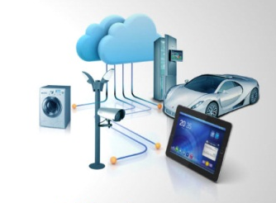
Retos de implementación de las Smart Cities en América Latina: Caso Perú
Despliegue de Red
Hasta mediados del 2014, cien ciudades del interior se integrarán a la nueva plataforma METRO
Al mismo tiempo se desplegarán antenas VSAT y radio enlaces de alta capacidad, para soportar a las ciudades intermedias
+ Inversión en
Despliegue de Red
(fibra óptica, radio enlaces de alta capacidad y enlaces satelitales)

Slide 21
Retos en Perú: Crecimiento proyectado de ciudades con accesos a Internet
Integración de capitales de Distrito más probres para despleagar infraesttructura y soluciones TIC de inclusión digital
Integración de Entidades beneficiarias en capitales de Provincia del interior del país

Slide 22
Retos en Perú: Crecimiento proyectado de ciudades con accesos a Internet
Crecimiento proyectado de ciudades en la Selva con acceso terrestre, Desplegado sobre la línea de energía y tramos con micro ondas
Crecimiento proyectado de ciudades con acceso a la red METRO: Compromiso Telefonica: desplegar infraestructura para la integración de ciudades en el interior del país

Slide 23

Conclusiones y Recomendaciones_
Notes:
23

Slide 24
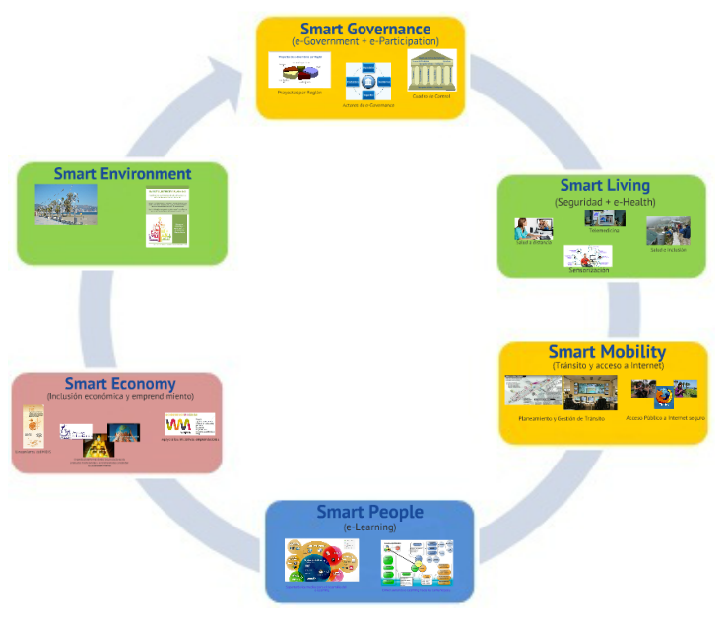
Conclusiones y Recomendaciones
Telefónica del Perú, acompaña el
desarrollo del país desplegando
infraestructura tecnológica que permita
desarrollar ciudades
modernas con servicios TIC de:
Seguridad Ciudadana
Gobierno electrónico
Gestión Ambiental (energía y agua)
Cuidado de la Salud
Transporte
Educación y desarrollo de capacidades
para el auto-sostenimiento económico
… y cree en la importancia y necesidad de estándares para implementar modelos de Smart Cities sostenibles.

Slide 25
Gracias…

